Slide 1

Maestría en Defensa y Seguridad
Análisis de la Situación Actual de Ciberdefensa en la Fuerza Terrestre 2020
Tcrn. de EM Abad Walberto y Tcrn. de EM Sandoval Patricio
Director: Tcrn. de EM Sánchez Luis

Slide 2
CONTENIDO
El Problema
Objetivos
Metodología
Resultados
Propuesta
Conclusiones y Recomendaciones

Slide 3



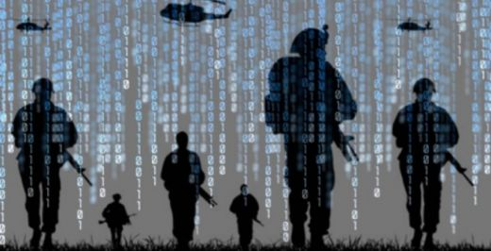
El Problema
Deficiente o débil Ciberdefensa en la Fuerza Terrestre.
Objeto de Estudio: Fuerza Terrestre del Ecuador.
Campo de Acción: Ciberdefensa.

Slide 4

Objetivos
Determinar la situación actual de la ciberdefensa en la FT y su incidencia o impacto en la seguridad y defensa de datos e infraestructura de TIC.
Determinar las dificultades que imposibilitan el mantenimiento de la ciberdefensa en la FT.
Identificar las causas de los limitados recursos para la ciberdefensa en la FT.
Diseñar una propuesta que contribuyan a la mejora de la ciberdefensa en la FT.

Slide 5
Hipótesis
La débil o limitada Ciberdefensa de la FT incide en la seguridad datos e infraestructura de TIC.
VI: Ciberdefensa.
VD: Seguridad y defensa de datos e infraestructura de TIC.
Dimensiones:
Política
Militar
TIC
Recursos
Normativo

Slide 6
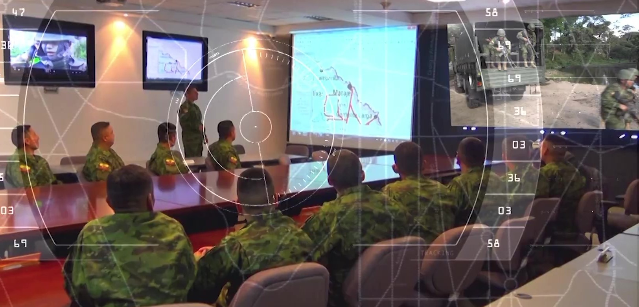

MARCO TEÓRICO

Slide 7
Marco Metodológico
Enfoque y Tipo de investigación
Población
Muestra
Técnicas de recolección de Datos
Instrumentos de recolección de datos
Técnicas de análisis e interpretación de datos
Descripción y Análisis de Resultados

Slide 8

Encuesta

Slide 9

Resultados
Unidad o dependencia
Muestra no probabilística o también llamada dirigida, en función que la investigación está orientada a un grupo específico.
Nivel de estudios

Slide 10
Indicadores
Legislación
Especialización o capacitación
Estructura de ciberdefensa
Asignación presupuestario
Planes, directivas, instructivos y procesos
Seguridad y defensa de datos

Slide 11
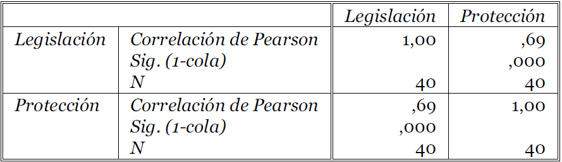
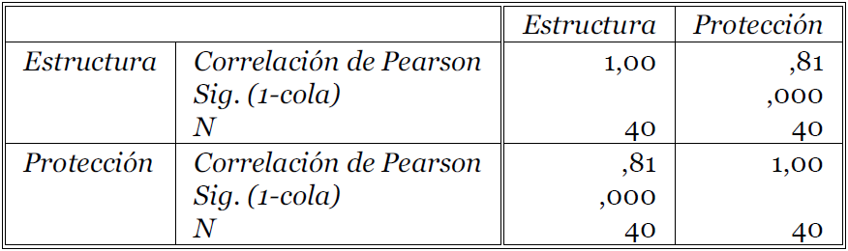
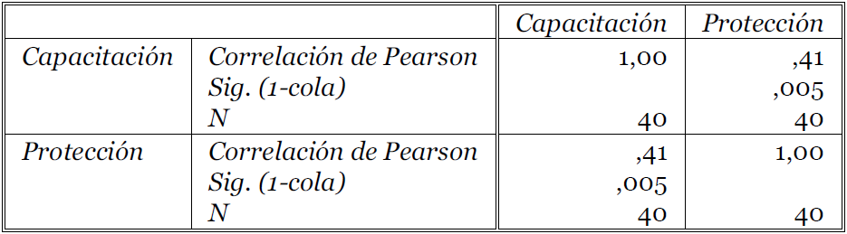
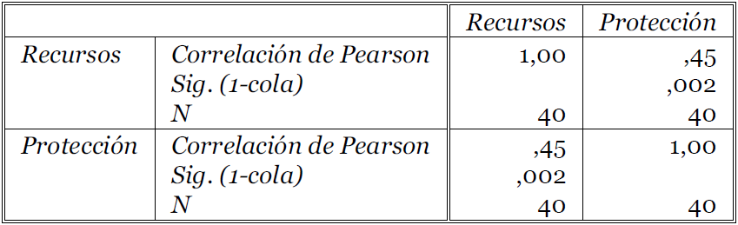
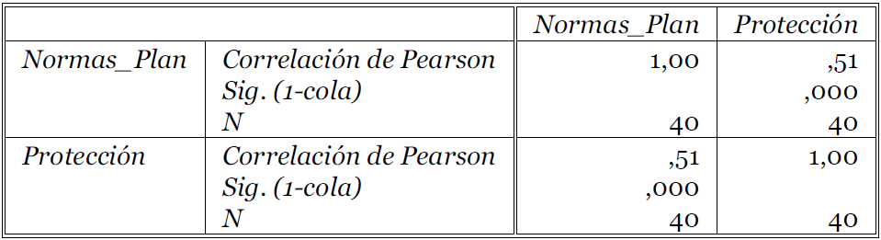
Prueba de la hipótesis
Legislación
Estructura
Capacitación
Recursos
Normas

Slide 12
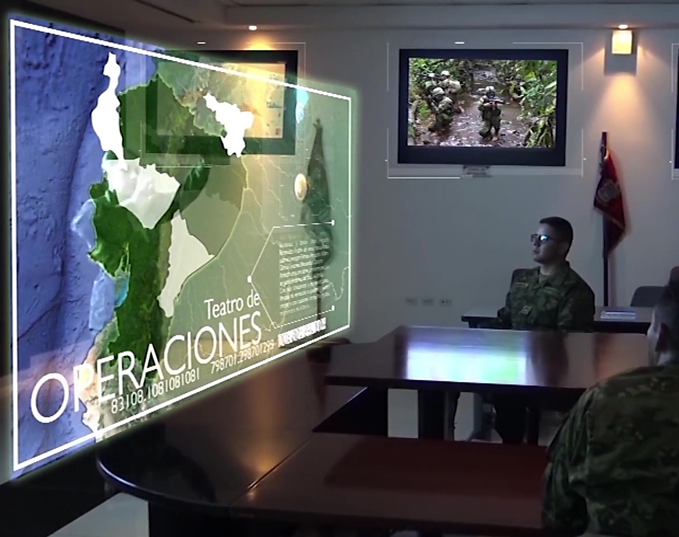
Propuesta
Sistema de Gestión de Ciberdefensa para la Fuerza Terrestre.

Slide 13
Sistema de Gestión de Ciberdefensa
Componentes
Concep-tualizaciones Internas
Fundamentos
Estructura Organizacional
Arquitectura de Red de Información de la FT
Proceso
Conceptualizaciones Internas.
Fundamentos.
Estructura Organizacional.
Arquitectura de la Red.
Proceso.

Slide 14
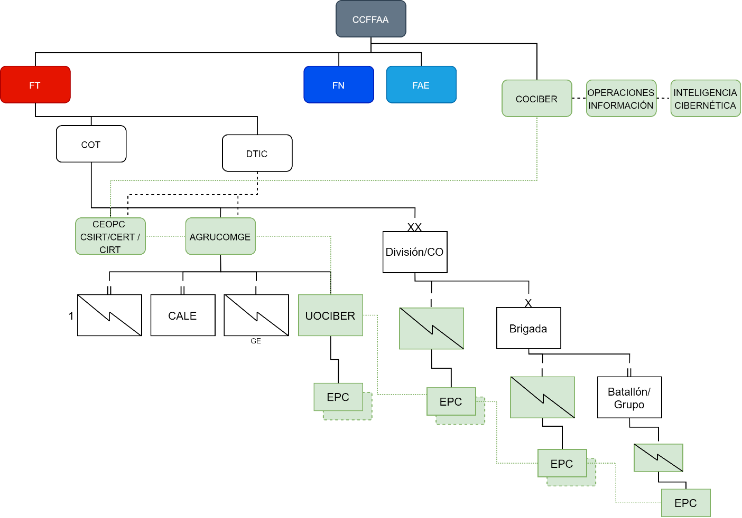
Estructura Organizacional

Slide 15
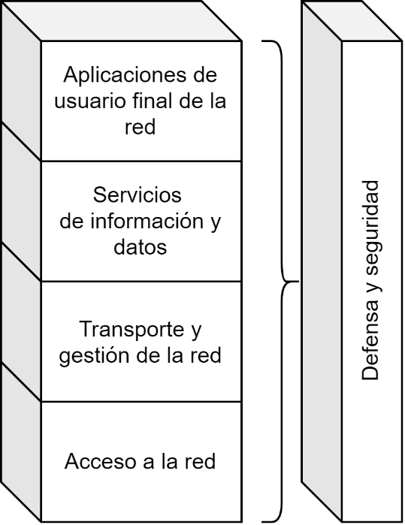
Arquitectura de la Red de la FT

Slide 16
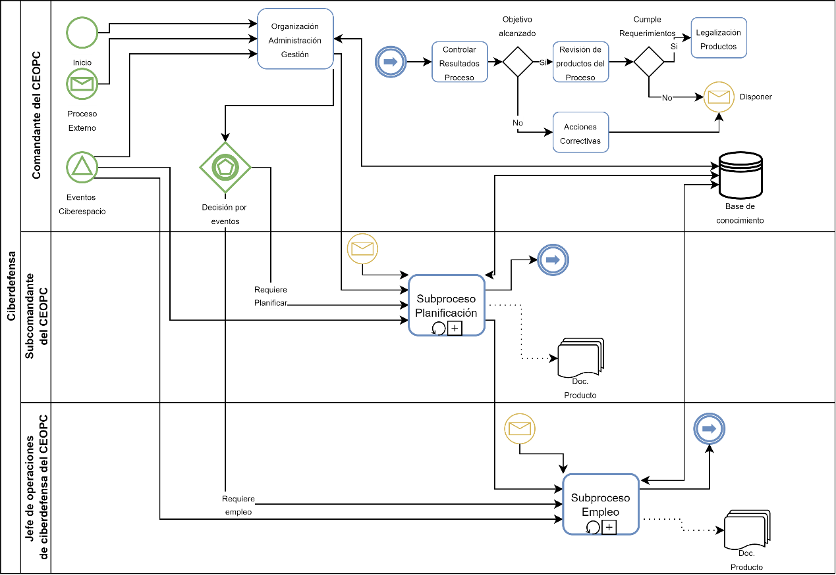
Mapa de interrelación del proceso de ciberdefensa de la FT

Slide 17
Conclusiones
La hipótesis de investigación es aceptada.
La ausencia de una norma legal y estructura organizacional.
La Fuerza Terrestre carece de una estructura en el área de la ciberdefensa.

Slide 18
Conclusiones
Se propone un sistema de gestión para la ciberdefensa en la Fuerza Terrestre.
Estructura organizacional.
Situación actual de la Fuerza Terrestre en ámbito de la ciberdefensa.

Slide 19
Recomendaciones
Se requiere desarrollar programas de capacitación.
Para la gestión de ciberdefensa se debe incluir un desarrollo de infraestructura, entrenamientos, evaluaciones, convenios e impulsar la cultura organizacional.
Líneas futuras de investigación: capacitación, I+D+i y la Teoría de la emulación militar.

Slide 20

Gracias por su atención

